Slide 1
Практическое занятие 2
Целевой процесс и архитектура
TO BE связывает проверенную версию модельного ряда, расчёты, контент и публикацию.
Албахтин И.В. ИНБО-12-23
Разработка обеспечивающих подсистем 2026
Notes:
Методические материалы РОП, практические занятия 1–8, 2026–2027. Вариант: первая практика Албахтина И.В. Полные схемы и описание: единый отчёт в комплекте. Все параметры нагрузки и примеры расчётов — учебные проектные значения.

Slide 2
Сравнение AS IS и TO BE
Аспект | AS IS | TO BE
Хранение | Файлы и переписка | Единая ИС и версии
Ввод | Копирование и повторный ввод | Карточка из снимка
Совместимость | Опыт и сайты | Механизм правил
Предложения | Ручное сведение | Импорт и контроль времени
Расчёты | Excel и калькулятор | Воспроизводимый расчёт
Публикация | Ручное заполнение | Утверждение и очередь
Аудит | Разрозненная история | Журнал и уведомления
Ошибки | Неуправляемые циклы | Бизнес-возврат и повторы
Notes:
Методические материалы РОП, практические занятия 1–8, 2026–2027. Вариант: первая практика Албахтина И.В. Полные схемы и описание: единый отчёт в комплекте. Все параметры нагрузки и примеры расчётов — учебные проектные значения.

Slide 3
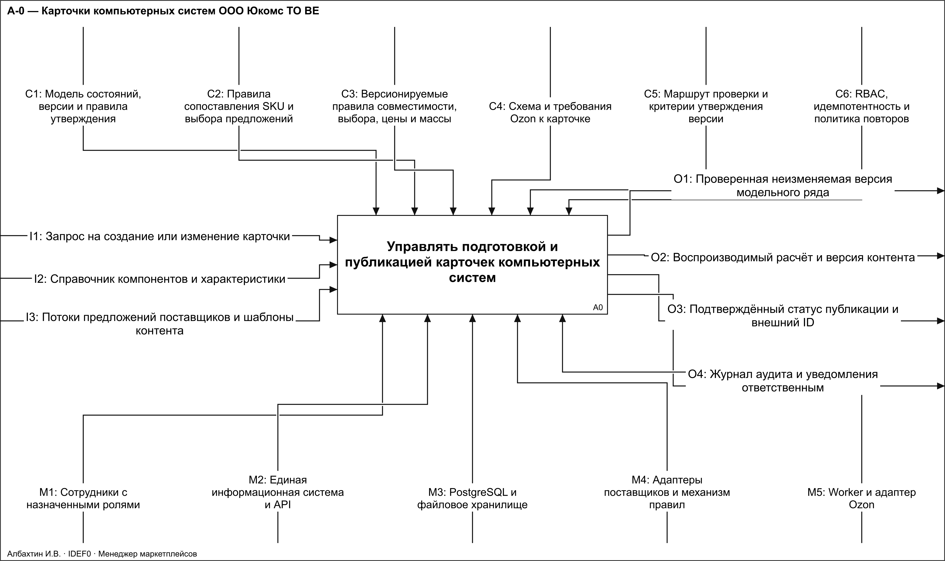
IDEF0 TO BE: контекст управляемого процесса
Notes:
Методические материалы РОП, практические занятия 1–8, 2026–2027. Вариант: первая практика Албахтина И.В. Полные схемы и описание: единый отчёт в комплекте. Все параметры нагрузки и примеры расчётов — учебные проектные значения.

Slide 4
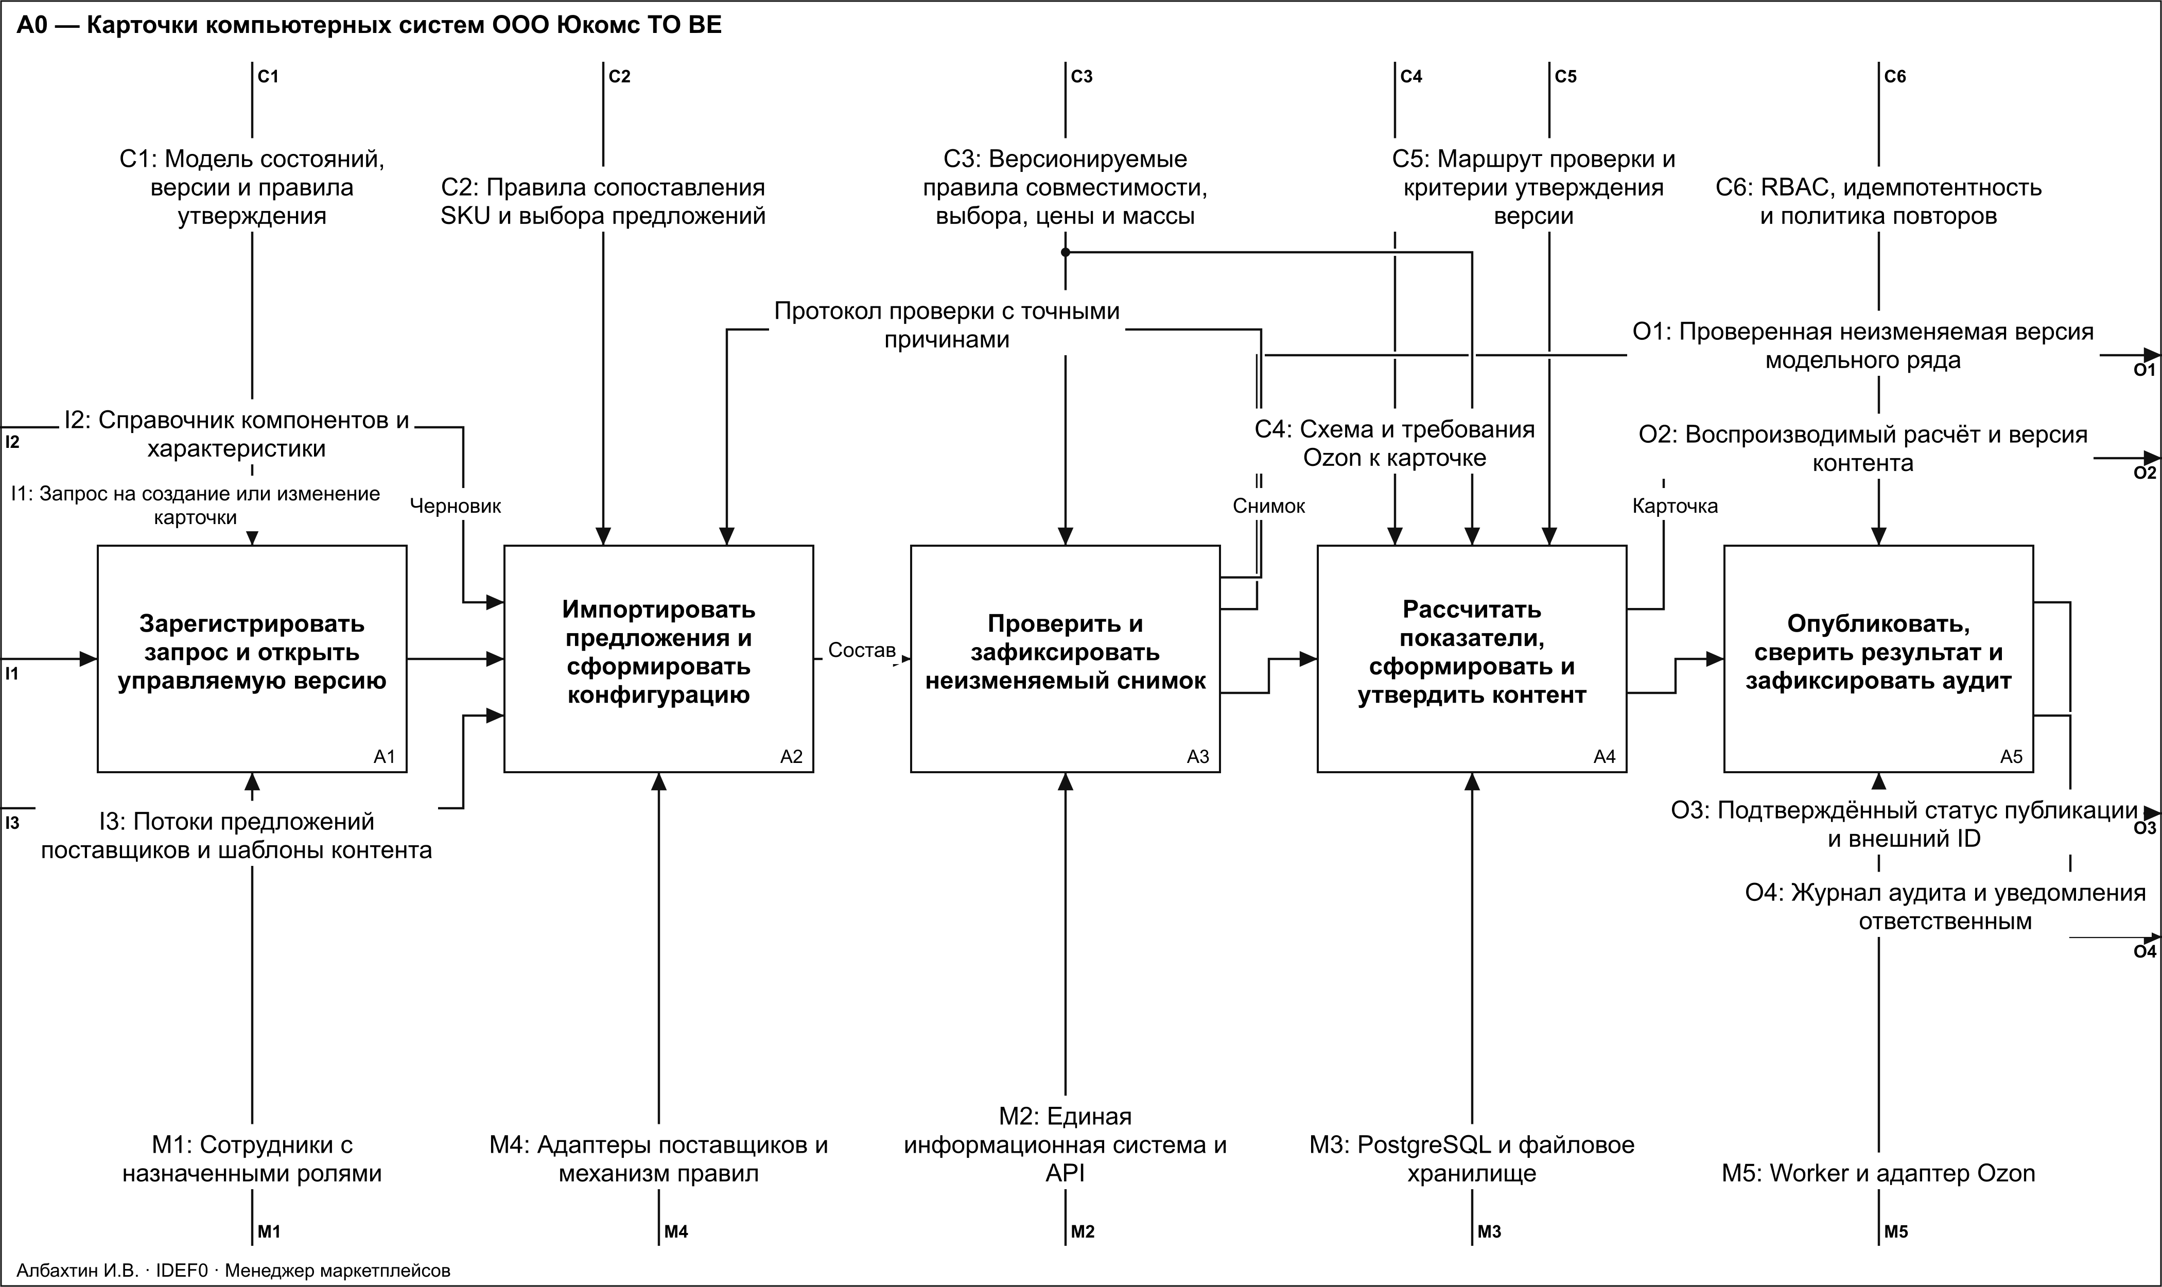
IDEF0 TO BE: пять целевых функций
Notes:
Методические материалы РОП, практические занятия 1–8, 2026–2027. Вариант: первая практика Албахтина И.В. Полные схемы и описание: единый отчёт в комплекте. Все параметры нагрузки и примеры расчётов — учебные проектные значения.

Slide 5
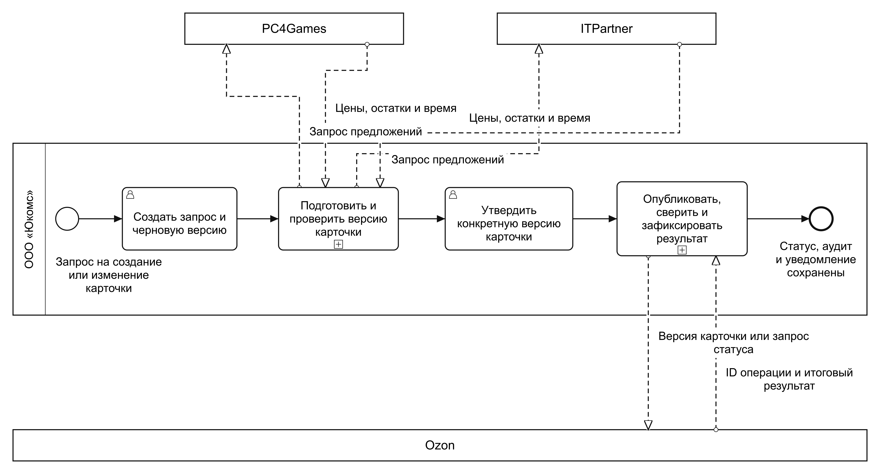
BPMN TO BE: общий процесс
Notes:
Методические материалы РОП, практические занятия 1–8, 2026–2027. Вариант: первая практика Албахтина И.В. Полные схемы и описание: единый отчёт в комплекте. Все параметры нагрузки и примеры расчётов — учебные проектные значения.

Slide 6
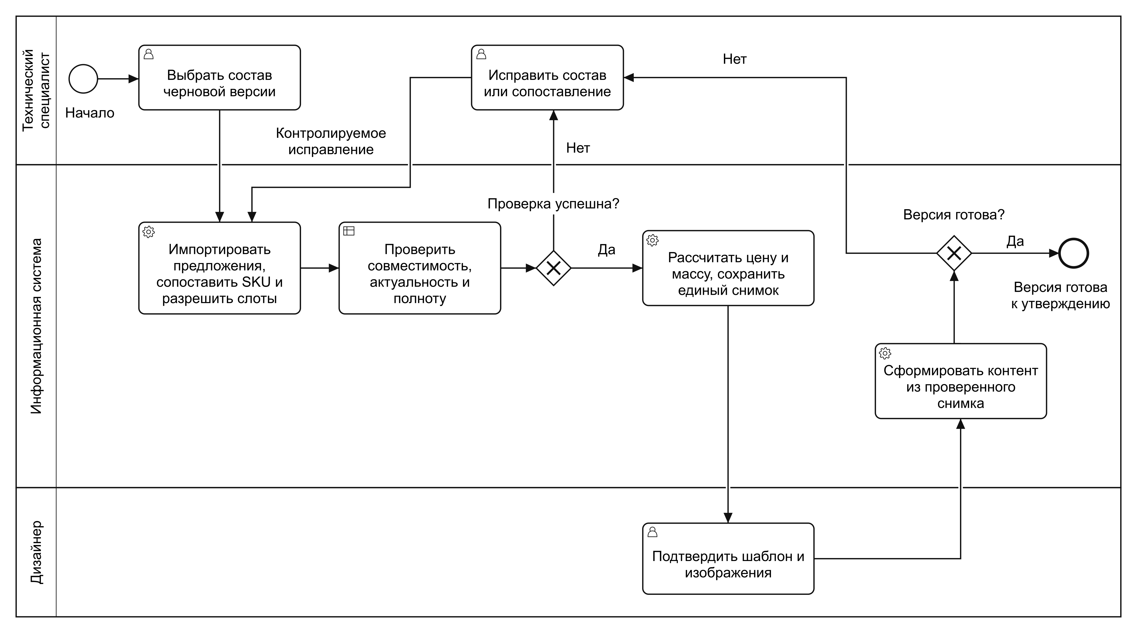
BPMN TO BE: подготовка
Notes:
Методические материалы РОП, практические занятия 1–8, 2026–2027. Вариант: первая практика Албахтина И.В. Полные схемы и описание: единый отчёт в комплекте. Все параметры нагрузки и примеры расчётов — учебные проектные значения.

Slide 7
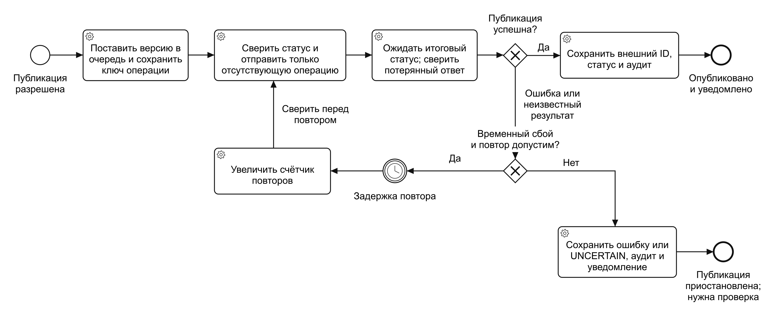
BPMN TO BE: очередь и результат
Notes:
Методические материалы РОП, практические занятия 1–8, 2026–2027. Вариант: первая практика Албахтина И.В. Полные схемы и описание: единый отчёт в комплекте. Все параметры нагрузки и примеры расчётов — учебные проектные значения.

Slide 8
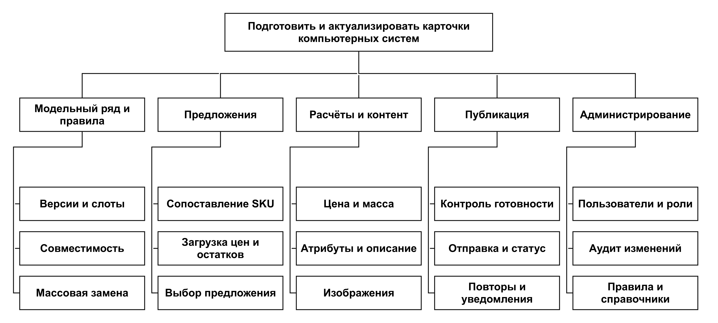
Дерево функций системы
Notes:
Методические материалы РОП, практические занятия 1–8, 2026–2027. Вариант: первая практика Албахтина И.В. Полные схемы и описание: единый отчёт в комплекте. Все параметры нагрузки и примеры расчётов — учебные проектные значения.

Slide 9
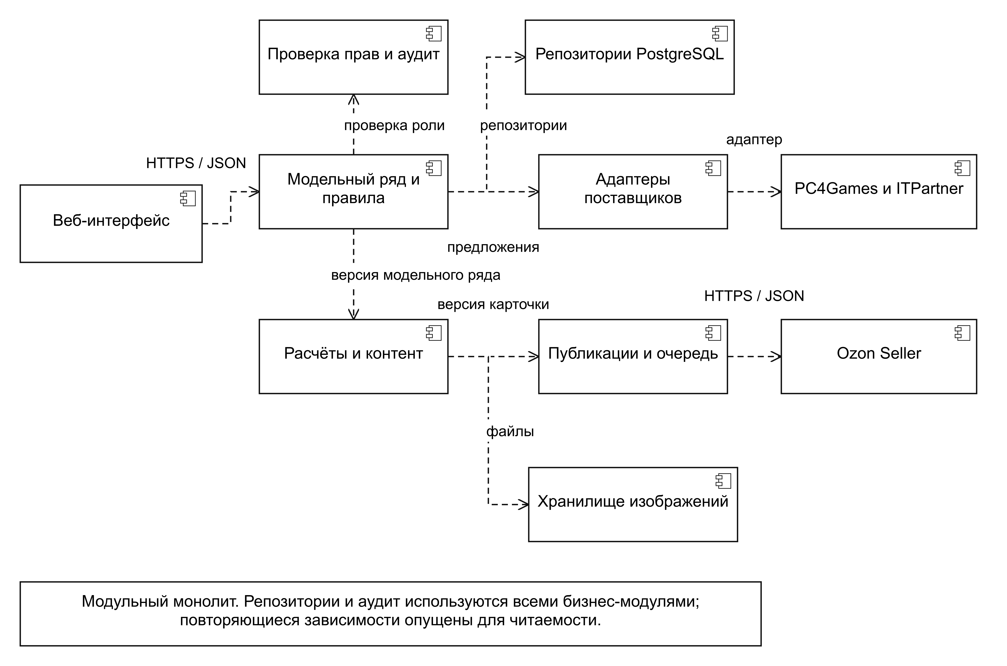
Компоненты целевой системы
Notes:
Методические материалы РОП, практические занятия 1–8, 2026–2027. Вариант: первая практика Албахтина И.В. Полные схемы и описание: единый отчёт в комплекте. Все параметры нагрузки и примеры расчётов — учебные проектные значения.

Slide 10
Результаты практики 2
Запрос сразу создаёт черновую версию модельного ряда.
Правила проверяют совместимость, актуальность и полноту до публикации.
Менеджер утверждает конкретную неизменяемую версию.
Worker сверяет неизвестный результат перед ограниченным повтором.
PostgreSQL, хранилище, адаптеры и аудит поддерживают целевой процесс.
Notes:
Методические материалы РОП, практические занятия 1–8, 2026–2027. Вариант: первая практика Албахтина И.В. Полные схемы и описание: единый отчёт в комплекте. Все параметры нагрузки и примеры расчётов — учебные проектные значения.

